Slide 1
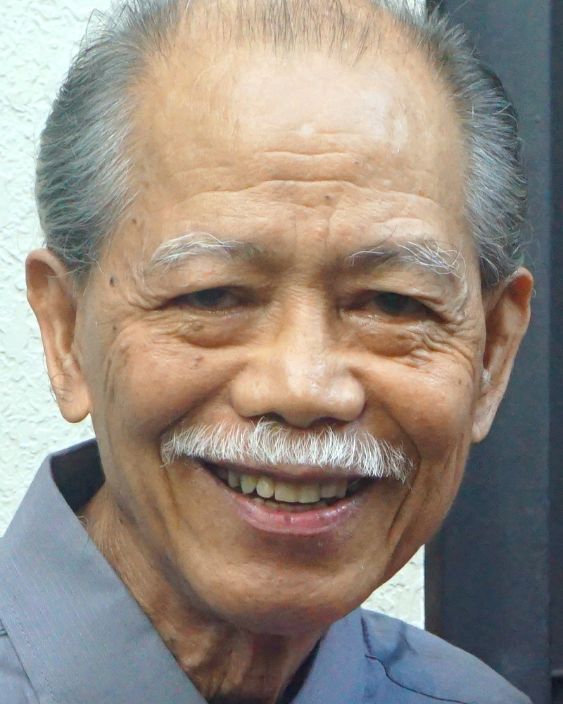
Adult Bible Study Guide
Oct • Nov • Oct 2022
Teacher’s Preview
powerpoint presentation designed by claro ruiz vicente
Notes:
“At malalaman ninyo ang katotohanan, at ang katotohanan ang magpapalaya sa inyo” (Juan 8:32 FSV).

Slide 2
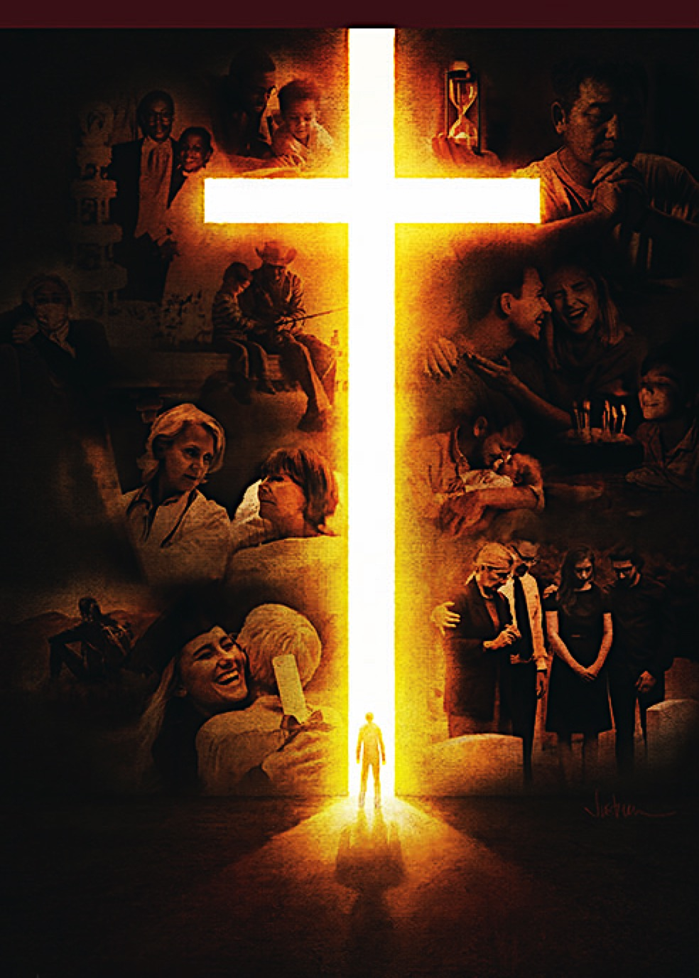
Alberto R. Timm
Principal Contributor
Notes:
Sa Kamatayan, Nag-aagaw-buhay, at ang Kinabukasang Pag-asa.

Slide 3
Summary
On Death and Dying: Our Future Hope
We will explore the painful subject of death
but through the lens of the hope offered us through Jesus.
Notes:
Buod. Sa Kamatayan at Nag-aagaw-buhay: ang Kinabukasang Pag-asa. Ating sasaliksikin ang mahirap na paksa ng kamatayan ngunit sa pamamagitan ng lente ng pag-asang iniaalok sa atin sa pamamagitan ni Jesus.

Slide 4
On Death, Dying, and the Future Hope
Contents
1 Rebellion in a Perfect Universe
2 Death in a Sinful World
3 Understanding Human Nature
4 The Old Testament Hope
5 Resurrections Before the Cross
6 He Died for Us
7 Christ’s Victory Over Death
8 The New Testament Hope
9 Contrary Passages?
10 The Fires of Hell
End-Time Deceptions
12 The Biblical Worldview
13 The Judging Process
14 All Things New
Notes:
Pangalawang Liksyon. Sa linggong ito’y pag-iisipan natin ang pagkakasala nina Adan at Eva, kung paano ang kasalanan at kamatayan ay namarali sa ating daigdig, at kung paano ang Diyos ay nagtanim ng binhi ng pag-asa para sa sangkatauhan kahit pa doon sa Eden.

Slide 5
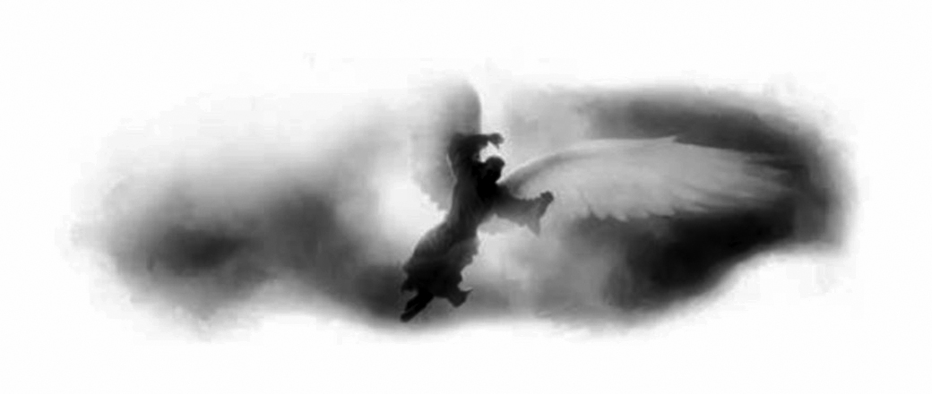
On Death, Dying, and the Future Hope
Lesson 2, October 8, 2022
Death in a Sinful World
Notes:
Kamatayan sa isang Makasalanang Sanlibutan

Slide 6
Death in a Sinful World
Key Text
Romans 5:12 NKJV
“Therefore, just as through one man sin entered the world, and death through sin, and thus death spread to all men, because all sinned.”
Notes:
Susing Talata. “Kaya, kung paano na sa pamamagitan ng isang tao ay pumasok ang kasalanan sa sanglibutan, at ang kamataya’y sa pamamagitan ng kasalanan; at sa ganito'y ang kamatayan ay naranasan ng lahat ng mga tao, sapagka’t ang lahat ay nangagkasala” (Roma 5:12).

Slide 7
Death in a Sinful World
Sabbath Afternoon, October 1
Christ was the Divine Agent through whom God brought the universe and the world into existence (John 1:1–3, 10; Col. 1:16; Heb. 1:2).
But when God the Father conferred special honor on Christ and announced that They together would create this world, “Lucifer was envious and jealous of Jesus Christ” and plotted against Him.
Notes:
Sabbath ng Hapon, Oktubre 1. Si Cristo ay ang Makalangit na Kinatawan kung kanino dinala ng Diyos ang sansinukob at sanlibutan sa pag-iral (Juan 1:1–3, 10; Colosas 1:16; Hebreo. 1:2). ¶ Subalit nang ang Diyos Ama ay iginawad kay Cristo ang natatanging parangal at nagpahayag na silang Dalawa ay lalalangin itong daigdig, “naiinggit si Lucifer at nagselos kay Jesu-Cristo” at nagpanukala laban sa Kanya.

Slide 8
Sabbath Afternoon, October 1
The Story of Redemption 27.
Having been cast out of heaven, Satan decided “to destroy the happiness of Adam and Eve” on earth and thereby “cause grief in heaven. ... If he could...be-guile them to disobedience, God would make some provision whereby they might be pardoned, and then himself and all the fallen angels would be in a fair way to share with them of God’s mercy.”
Notes:
The Story of Redemption 27. Napatalsik mula sa langit, nagpasya si Satanas “na wasakin ang kaligayahan nina Adan at Eva” sa lupa at sa gayon ay “magdulot na kalungkutan sa langit. ... Kung malilinlang niya sila sa pagsuway, ang Diyos ay gagawa ng hakbang kung saan maaari silang mapatawad, at pagkatapos siya mismo at lahat ng nagkasalang mga anghel ay sasaisang malinis na paraan ay makabahagi nila sa awa ng Diyos.”

Slide 9
Death in a Sinful World
Sabbath Afternoon, October 1
Fully aware of Satan’s strategy, God warned Adam and Eve not to expose themselves to temptation (Gen. 2:16, 17).
This means that even when the world was still perfect and blameless, there were already clear restrictions for human beings to follow.
Notes:
Lubos na nababatid ang pakana ni Satanas, binalaan ng Diyos sina Adan at Eva na huwag ilagay ang kanilang sarili sa tukso (Genesis 2:16, 17). ¶ Nangangahulugan ito na kahit nang ang daigdig ay sakdal at wala pang kasalanan, mayroon nang malinaw na mga pagbabawal para sundin ng tao.

Slide 10
Sunday, October 2
Statements in Tension
Death was an unknown experience for Adam and Eve.
In that context, God came to the Garden of Eden and warned:
“ ‘You may freely eat of every tree of the garden; but of the tree of the knowledge of good and evil you shall not eat, for in the day that you eat of it you shall die’ ” (Gen. 2:16, 17, NRSV).
Notes:
Mga Nagsasalungatang Pahayag. Ang kamatayan ay isang hindi nalalamang karanasan para kina Adan at Eva. ¶ Sa kontekstong ‘yon, dumating ang Diyos sa Halamanan ng Eden at nagbabala: " ‘Sa lahat ng punong kahoy sa halamanan ay makakakain ka na may kalayaan: datapuwa’t sa kahoy ng pagkakilala ng mabuti at masama ay huwag kang kakain; sapagka’t sa araw na ikaw ay kumain niyaon ay walang pagsalang mamamatay ka” (Genesis 2:16, 17).) Nagpapakita ang Genesis 2:16, 17 sa katothanan ng malayang kalooban sa kasakdalan ng Eden. Ibig sabihin, bakit kailangang magbabala ang Diyos kina Adan at Eva kung hindi sila malayang makakapili?

Slide 11
Sunday, October 2
Statements in Tension
From human logic, the argument of the serpent sounded much more convincing than did the word of God. First, there was no evidence in the natural world, so far, of the existence of sin and death.
Second, the serpent was actually eating the forbidden fruit and enjoying it very much. So why should Eve restrain herself from doing the same?
Notes:
Mula sa lohika ng tao, ang pangangatwiran ng ahas ay parang mas kapanipaniwala kaysa salita ng Diyos. Una, walang katibayan sa natural na daigdig, hanggang noon, nang pag-iral ng kasalanan at kamatayan. ¶ Pangalawa, ang ahas ay talagang kinakain ang ipinagbabawal na prutas [PP 54] at sarap-na-sarap ito. Kaya bakit pipigilan ni Eva ang sarili mula sa paggawa rin nito? Ang utos ng Diyos ay parang sobrang mahigpit at walang katuturan.

Slide 12
Statements in Tension
Basic Principles
(1) Human reason is not always the safest way to evaluate spiritual matters.
(2) The Word of God can appear to be illogical and senseless to us, but it is always right and trustworthy.
(3) There are things that are not evil or wrong in themselves, but God has chosen them as tests of obedience.
Notes:
Sa kasamaang-palad, sa pagpapasya sa pagitan ng dalawang nagsasalungatang pahayag, hindi pinansin ni Eva ang tatlong Mahahalagang Prinsipyo. (1) Ang pangangatwiran ng tao ay hindi laging pinakaligtas na paraan upang pagpasyahan ang mga bagay na espirituwal. ¶ (2) Ang Salita ng Diyios ay maaaring lilitaw na hindi makatwiran at walang katuturan sa atin, ngunit ito’y laging tama at mapagkakatiwalaan. ¶ (3) May mga bagay na hindi masama o mali sa kanilang sarili, ngunit pinili ng Diyos ang mga ito bilang mga magsubok sa pagkamasunurin.

Slide 13
Monday, October 3
Deceived by the Serpent
Satan used several rhetorical strategies to mislead Eve into sin. First, he genera-lized God’s specific prohibition. He asked her, “ ‘Has God really said, “You shall not eat from any tree of the garden?” ’ ”
(Gen. 3:1, NASB). Eve counterargued that the prohibition was in regard only to that specific tree, for if they were ever to eat from it or touch it, they would die.
Notes:
Lunes, Julio 4. Nadaya ng Ahas. Gumamit si Satanas ng mga panretorikang pamamaraan upang iligaw si Eva sa pagkakasala. Una, kanyang nilahat ang tiyak na pagbabawal ng Diyos. Tinanong niya siya, “ ;Talaga bang sinabi ng Diyos, “ Huwag kayong kakainmulasa alinmang punungjahoy sa halamanan?” ’ ” (Genesis 3;1). ¶ Sumalag si Eva na ang pagbabawal ay tungkol lamang doon sa tiyak na punungkahoy, dahil kung kakain sila mula rito o hahawakan ito, mamamatay sila. Ang paghawak ay wala sa babala ng Diyos, Gen 2:17.

Slide 14
Monday, October 3
Deceived by the Serpent
Then, Satan contradicted God’s state-ment. “ ‘You certainly will not die!’ ” (Gen.
3:4, NASB). And finally, Satan accused God of deliberately suppressing essential knowledge from her and her husband.
The deceiver argued, “ ‘For God knows that on the day you eat from it your eyes will be opened, and you will become like God, knowing good and evil’ ” (v. 5).
Notes:
Pagkatapos ay kinontra ni Satanas ang pahayag ng Diyos. “Tiyak na hindi ka mamamatay!’ ” (Genesis 3:4). ¶ At sa wakas ay inakusahan ni Satanas ang Diyos nang sadyang paghadlang sa kailangang kaalaman mula sa kanya at kanyang mister. ¶ Ang mandaraya’y nangatwiran, “ ‘Sapagka’t talastas ng Dios na sa araw na kayo’y kumain niyaon ay madidilat nga ang inyong mga mata, at kayo’y magiging parang Dios, na nakakakilala ng mabuti at masama’ ” (tal. 5). Tingnan ang Isaias 14:14.

Slide 15
Deceived by the Serpent
Eve’s Empirical Method
First, she saw that from a dietary perspective, “the tree was good for food.”
Second, from an aesthetic viewpoint, she saw that “it was a delight to the eyes.”
Third, from a logical analysis, “the tree was desirable to make one wise.”
Notes:
Emperikal na Pamamaraan ni Eva. (Ayon sa nararanasan). Una, nakita niya na mula sa pananaw ng pagkain, “ang punungkahoy ay mabuting kainin.” ¶ Pangalawa, mula sa pananaw na artistiko, nakita niya na “nakalulugod sa paningin.” ¶ Pangatlo, mula sa lohikal na pagsusuri, “ang kahoy ay dapat nasain upang maging matalino.”

Slide 16
Deceived by the Serpent
Eve’s Empirical Method
Some people argue that all forms of knowledge are valid, as long as we retain “that which is good” (1 Thess. 5:21, NASB). But the tragic experiences of Adam and Eve in the Garden of Eden demonstrate that knowledge, in and of itself, can be very detrimental.
There are some things that, indeed, we are better off not knowing.
Notes:
May mga taong nangangatwiran na totoo lahat ng porma ng kaalaman, hanggat ating pinananatili “ang mabuti” (1 Tesalonica 5:21). Subalit ang kalunus-lunos na karanasan nina Adan at Eva sa Halamanan ng Eden ay nagpapakita na ang kaalaman, sa at ng sarili nito, ay maaaring maging napakamapinsala. ¶ May mga bagay na, talagang, mas makakabuti na ating hindi nalalaman.

Slide 17
Tuesday, October 4
You Will Not Die
One powerful manifestation of this lie: immortality of the soul.
(1) In ancient Egypt, it motivated the mummification practices and the funerary architecture (pyramids).
(2) In Greek philosophy. Socrates: “our soul is immortal and never perishes” and “our souls really will exist in Hades.”
Notes:
Martes, Oktubre 4. Hindi Ka Mamamatay. Isang makapangyarihang pagpapakita nitong kasinungalingan: ang imortalidad ng kaluluwa. ¶ (1) Sa matandang Ehipto, pinasigla nito ang praktis at ang arkitektura ng paglilibing (mga piramid). ¶ (2) Sa Griyegong pilosopiya, sabi ni Socrates: “ang ating kaluluwa ay imortal at hinding-hindi mamamatay” at “ang ating mga kaluluwa ay talagang iiral sa Hades.”

Slide 18
Tuesday, October 4
You Will Not Die
(3) In western culture.
(4) In post-Apostolic Christianity.
At the core of the Edenic temptation, Satan assured Eve, “ ‘You certainly will not die!’ ” (Gen. 3:4, NASB).
With this emphatic assertion, Satan put his own word above the word of God.
Notes:
(3) Sa kulturang kanluranin. Ang kaluluwa ay imortal ayon kina Socrates at Plato. ¶ (4) Sa Kristiyanismo pagkatapos ng mga apostol. ¶ Sa pinakasentro ng tukso sa Eden, tiniyak ni Satanas kay Eva, “ ‘Tiyak na hindi kayo mamamatay’ ” (Gen. 3:4). ¶ Dito sa mariing pagtiyak, inilagay ni Satanas ang sarili niyang salita sa ibabaw ng salita ng Diyos.

Slide 19
You Will Not Die
What God’s Word Says
Ps. 115:17 “The dead do not praise the Lord, nor any who go down into silence.”
John 5:28, 29 “Do not marvel at this; for the hour is coming in which all who are in the graves will hear His voice and come forth—those who have done good, to the resurrection of life, and those who have done evil, to the resurrection of condemnation.”
Notes:
Ang Sinasabi ng Salita ng Diyos. Awit 115:17 “Ang patay ay hindi pumupuri sa Panginoon, ni sinumang bumababa sa katahimikan.” ¶ Juan 5:28, 29 Huwag ninyong ipagtaka ito, sapagkat dumarating ang oras na ang lahat ng nasa libingan ay makakarinig ng kanyang tinig, at magsisilabas, ang mga gumawa ng mabuti ay tungo sa pagkabuhay na muli sa buhay, at ang mga gumawa ng masama ay tungo sa pagkabuhay na muli sa kahatulan.

Slide 20
You Will Not Die
What God’s Word Says
Ps. 146:4 “His spirit departs, he returns to his earth; in that very day his plans perish.”
Matt. 10:28 “And do not fear those who kill the body but cannot kill the soul. But rather fear Him who is able to destroy both soul and body in hell.”
Notes:
Awit 146:4 “Ang kanyang espiritu ay humiwalay, siya’y bumabalik sa kanyang lupa; sa araw ding iyon ay naglalaho ang kanyang mga panukala.” Kabaligtaran ng Gen. 2:7. ¶ Mateo 10:28 “At huwag ninyong katakutan ang mga pumapatay ng katawan, ngunit hindi nakakapatay ng kaluluwa, kundi katakutan ninyo siyang makakapuksa ng kaluluwa at ng katawan sa impiyerno.”

Slide 21
You Will Not Die
What God’s Word Says
1 Cor. 15:51–55 “We shall not all sleep, but we shall all be changed—in a mo-ment,...at the last trumpet. ... [A]nd the dead will be raised incorruptible, and we shall be changed. ... [T]hen shall be brought to pass the saying that is written: ‘Death is swallowed up in victory.’ ‘O Death, where is your sting? O Hades, where is your victory?’ ”
Notes:
1 Cor. 15:51-58 “Hindi tayong lahat ay mamamatay, ngunit tayong lahat ay babaguhin, sa isang saglit,...sa huling pagtunog ng trumpeta.... [A]t ang mga patay ay mabubuhay na walang pagkasira at tayo’y babaguhin. ... [A]y mangyayari ang salitang nasusulat, ‘Ang kamatayan ay nilamon sa pagtatagumpay.’ ‘O kamatayan, nasaan ang iyong pagtatagumpay? O kamatayan, nasaan ang iyong tibo?’ ”

Slide 22
You Will Not Die
In Our Modern World
Books, movies, and TV programs have all continued to promote the idea that when we die, we simply pass into another conscious state.
How unfortunate it is that this error is proclaimed in many Christian pulpits, as well.
Even science has gotten involved. There is a foundation in the United
Notes:
Sa Ating Modernong Sanlibutan. Ang mga aklat, pelikula, at programa sa TV ay lahat magpapatuloy upang isulong ang isipan na kapag tayo’y namatay, simpleng lilipat tayo sa isa pang may malay na katayuan. ¶ Ano ngang samang-palad na itong kamalian ay ipinapahayag din naman sa maraming Kristiyanong pulpito. ¶ Kahit ang siyensya ay nakasangkot. Mayroong isang institusyon sa

Slide 23
You Will Not Die
In Our Modern World
States trying to create technology that, it claims, will enable us to contact the dead, whom they believe are still alive but exist as PMPs, “postmaterial persons.”
With this error so prevalent, it’s no surprise that this deception will play a crucial role in the final events of human history.
Notes:
Amerika na nagtatangkang lumikha ng teknolohiyan na, sinasabi nitong tayo’y maaaring makipag-usap sa patay, na kanilang pinaniniwalaang nabubuhay pa ngunit umiiral bilang “mga katauhang pagkatapos-ng-materyal.” ¶ Dahil sa ang kamaliang ito’y laganap, hindi kataka-taka na ang pandarayang ito’y gaganap ng isang mapanganib na papel sa pangwakas na mga pangyayari sa kasaysayan ng tao.

Slide 24
Wednesday, October 5
Consequences of Sin
Genesis 3:7–19 and Romans 5:12:
1. Theophobia (being afraid of God).
2. Ashamed; accuse each other.
3. Sweat, feel pain, and eventually die.
4. Natural world degenerated.
How thankful we can be, though, that because of Jesus and the Cross we have the hope of eternal life in a world where sin will never rise again.
Notes:
Miyerkules, Oktubre 5. Mga Bunga ng Kasalanan. Genesis 3:7–19 at Roma 5:12: ¶ 1. Theophobia (natatakot sa Diyos). ¶ 2. Napahiya; nagpaparatang sa isa’t isa. ¶ 3. Pawis, nadamang kirot, at kamatayan sa wakas. ¶ Sumama ang natural na sanlibutan. ¶ Tayo’y makapagpapasalamat, gayunman, na dahil kay Jesus at ang Krus ay nasa atin ang pag-asa ng walang-hanggang buhay sa isang daigdig kung saan ang kasalanan ay hinding-hindi babangong muli. Wala na ring dahilan para sa kamatayan.

Slide 25
Thursday, October 6
The First Gospel Promise
But in the midst of their frustration and despair, God gave them assurance for the present and hope for the future.
First, He cursed the serpent with a word of Messianic hope. “ ‘And I will put enmity between you and the woman, and between your seed and her Seed; He shall bruise your head, and you shall bruise His heel’ ” (Gen. 3:15, NKJV).
Notes:
Huwebes, Oktubre 6. Ang Unang Ebanghelyong Pangako. Subalit sa gitna ng kanilang pagkasiphayo at kawalang-pag-asa, nagbigay ang Diyos sa kanila ng katiyakan para sa kasalukuyan at pag-asa para sa kinabukasan. ¶ Una, Kanyang sinumpa ang ahas na may isang salita ng Masiyanikong pag-asa. “ ‘Maglalagay ako sa iyo at sa babae ng pagkapoot sa isa’t isa, at sa iyong binhi at sa kanyang binhi. Ito ang dudurog ng iyong ulo, at ikaw ang dudurog ng kanyang sakong’ ” (Genesis 3:15).

Slide 26
Thursday, October 6
The First Gospel Promise
The word “enmity” (Hebrew ’eybah) implies not only a long-lasting cosmic controversy between good and evil, but also a personal repulsion to sin, which has been implanted by God’s grace in the human mind.
By nature, we are completely fallen (Eph. 2:1, 5) and “slaves of sin”
(Rom. 6:20, NKJV).
Notes:
Ang salitang “poot” (Hebreo ‘eybah) ang nagpapahiwatig hindi lamang isang nagtatagal na kosmikong tunggalian sa pagitan ng mabuti’t masama, kundi isa ring personal na pagkamuhi sa kasalanan, na naitanim sa pamamagitan ng biyaya ng Diyos sa pag-iisip ng tao. ¶ Dahil sa likas, tayo’y lubos na nagkasala (Efeso 2:1, 5 mga patay sa inyong mga pagsalangsang at mga kasalanan) at “mga alipin ng kasalanan” (Roma 6:20).

Slide 27
Thursday, October 6
The First Gospel Promise
However, the grace that Christ implants in every human life creates in us enmity against Satan. And it is this “enmity,” a divine gift from Eden, that allows us to accept His saving grace.
Without this converting grace and renewing power, humanity would continue to be the captive of Satan, a servant ever ready to do his bidding.
Notes:
Gayunman, ang biyaya na itinanim ni Cristo sa bawat buhay ng tao ay lumilikha sa atin ng poot laban kay Satanas. At ang “poot” na ito’y isang makalangit na regalo mula sa Eden, na nagpapahintulot sa atin upang tanggapin ang Kanyang nagliligtas na biyaya. ¶ Kung wala nitong nagpapabagong biyaya at nagpapanumbalik na kapangyarihan, ang sangkatauhan ay magpapatuloy na maging bihag ni Satanas, isang aliping laging handang gawin ang kanyang inaatas.

Slide 28
Thursday, October 6
The First Gospel Promise
Next, the Lord used an animal sacrifice to illustrate this Messianic promise (see Gen. 3:21).
“When Adam, according to God’s special directions, made an offering for sin, it was to him a most painful ceremony. His hand must be raised to take life, which God alone could give, and make an offering for sin.
Notes:
Susunod, gumamit ang Panginoon ng isang haing hayop upang ilarawan itong Mesiyanikong pangako (tingnan ang Gen. 3:21). ¶ “Nang si Adan, ayon sa natatanging direksiyon ng Diyos, ay naghandog para sa kasalanan, para sa kanya ito’y isang masakit na seremonya. Kailangang itaas ang kanyang kamay upang kunin ang buhay, na ang Diyos lamang ang makapagbibigay, at gumawa ng isang handog para sa kasalanan. Bagaman hindi ito tuwirang mababasa sa Biblia, ang paghahandog ng hayop ng isang Israelitang nagkasala, na kanyang papatayin mismo sa panahon ng sistema ng santuwaryo ay nagpapahiwatig ng ganitong pangyayari sa Eden.

Slide 29
Thursday, October 6
The First Gospel Promise
It was the first time he had witnessed death. As he looked upon the bleeding victim, writhing in the agonies of death, he was to look forward by faith to the Son of God, whom the victim prefigured, who was to die man’s sacrifice.”—The Story of Redemption 50.
Notes:
Ito’y ang unang pagkasaksi niya ng kamatayan. Samantalang minamasdan niya ang nagdurugong biktima, kumikisay sa mga hirap ng kamatayan, siya’y titingin sa pamamagitan ng pananampalataya sa Anak ng Diyos, na inilalarawan ng biktima, na mamamatay na hain ng tao.” —The Story of Redemption 50.

Slide 30
Thursday, October 6
The First Gospel Promise
Knowing that they would eventually die, Adam and Eve left the Garden of Eden. But they did not leave naked or with their own fig-leaf coverings. God Him-self “made tunics of skin” for them, and He even clothed them, a symbol of His covering righteousness (see Zech. 3:1–5, Luke 15:22). Right in Eden, the gospel had been revealed to humanity.
Knowing that they would eventually die, Adam and Eve left the Garden of Eden. But they did not leave naked or with their own fig-leaf coverings. God Him-self “made tunics of skin” for them, and He even clothed them, a symbol of His covering righteousness (see Zech. 3:1–5, Luke 15:22).
Knowing that they would eventually die, Adam and Eve left the Garden of Eden. But they did not leave naked or with their own fig-leaf coverings.
Notes:
Nalalamang mamamatay sila sa wakas, nilisan nina Adan at Eva ang Halamanan ng Eden. Ngunit hindi sila umalis na hubad o may sariling panakip na dahon ng igos. ¶ Ang Diyos mismo ay “gumawa ng kasuotang balat” para sa kanila, at Kanyang dinamtan pa nga sila, isang simbolo ng Kanyang nagtatakip na katuwiran (tingnan ang Zacarias 3:1–5, Lucas 15:22). ¶ Sa Eden mismo, ang ebanghelyo ay naihayag sa sangkatauhan.

Slide 31
Friday, October 6
Further Thought
Studies have been done on what are called near-death experiences (NDEs).
People “die,” and come back to life. Many believe that these are proof of the immortality of the soul.
They were being deceived by the same person who deceived Eve in Eden, and with the same lie too.
Notes:
Huwebes, Oktubre 6. Karagdagang Isipan. Mga pag-aaral ay naisagawa sa mga tinatawag ng mga karanasang malapit-sa-kamatayan (NDEs). ¶ “Namamatay” ang tao at nabubuhay muli. Maraming naniniwalang ang mga ito’y katibayan ng imortalidad ng kaluluwa. ¶ Sila’y nadaraya ng parehong katauhan na dumaya kay Eva sa Eden, at sa katulad ding kasinungalingan.

Slide 32
Death in a Sinful World
Outline for Teaching
1. The Entrance of Sin
a. Sun. Statements. Gen. 2:17; 3:4.
b. Mon. Deception. Gen. 3:1
2. The Entrance of Death
a. Tue. The Lie. Gen. 3:4
b. Wed. Consequences. Rom. 5:12.
3. The Entrance of the Gospel
Thu. The Promise. Gen. 3:15.
Notes:
Balangkas para sa Pagtuturo.
Ang Pagpasok ng Kasalanan.
a. Linggo. Mga Pahayag. Gen.2:17; 3:4.
b. Lunes. Pandaraya. Gen. 3:1.
(2) Ang Pagpasok ng Kamatayan.
a. Martes. Ang Kasinungalungan. Gen. 3:4.
b. Miyerkules. Mga Bunga. Roma 5:12.
(3) Ang Pagpasok ng Ebanghelyo.
Huwebes. Ang Pangako. Gen. 3:15.

Slide 33
Death in a Sinful World
Presentation Record
1. PAA ‘77 Dev. 02 Oct 22 via Messenger chat room

